Slide 1
基于二维图像的模型三维姿态判断
1.建立模型库
2.获取目标图像的特征
3.特征搜索匹配

Slide 2
建立模型库
建立模型的二维投影图像库。周期性调整三维模型的三维姿态角度并投影成像，获取三维模型的二维图像，并记录该二维图像对应的三维姿态角度。
周期性调整是按照固定的角度值范围和步长，调整三维模型的姿态角度。
提取二维图像归一化中心距特征描述（7维的特征向量）
将完成归一化处理的描述结果与其对应的三维姿态角度绑定为一个索引单元存入模型索引文件中组成模型库

Slide 3
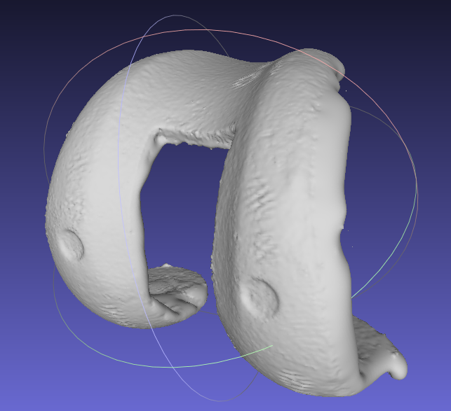
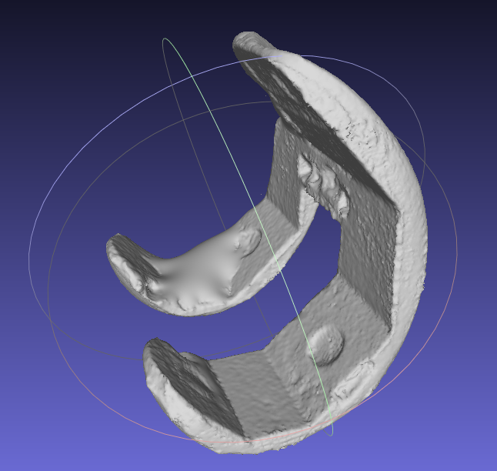
通过扫描获取的人工膝关节三维模型

Slide 4
三维模型投影
对三维模型进行简单处理
获得不同姿态的正投影二维图像（这里设定模型三个方向的偏转角度为-5到5度之间，分别以0.5、0.2为步长，则分别有21*21*21=9261、51*51*51=132651张图像）
并保存图像所对应的姿态角度

Slide 5
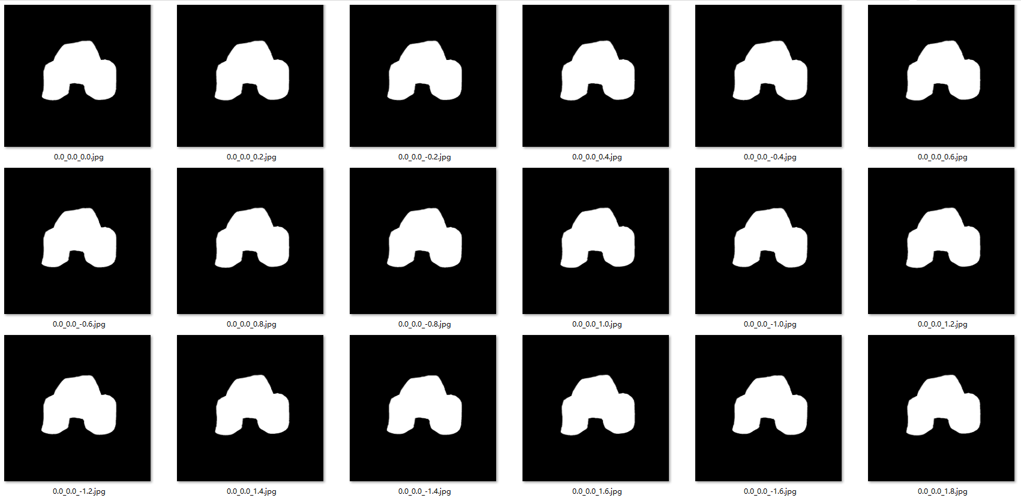
二维图像库

Slide 6
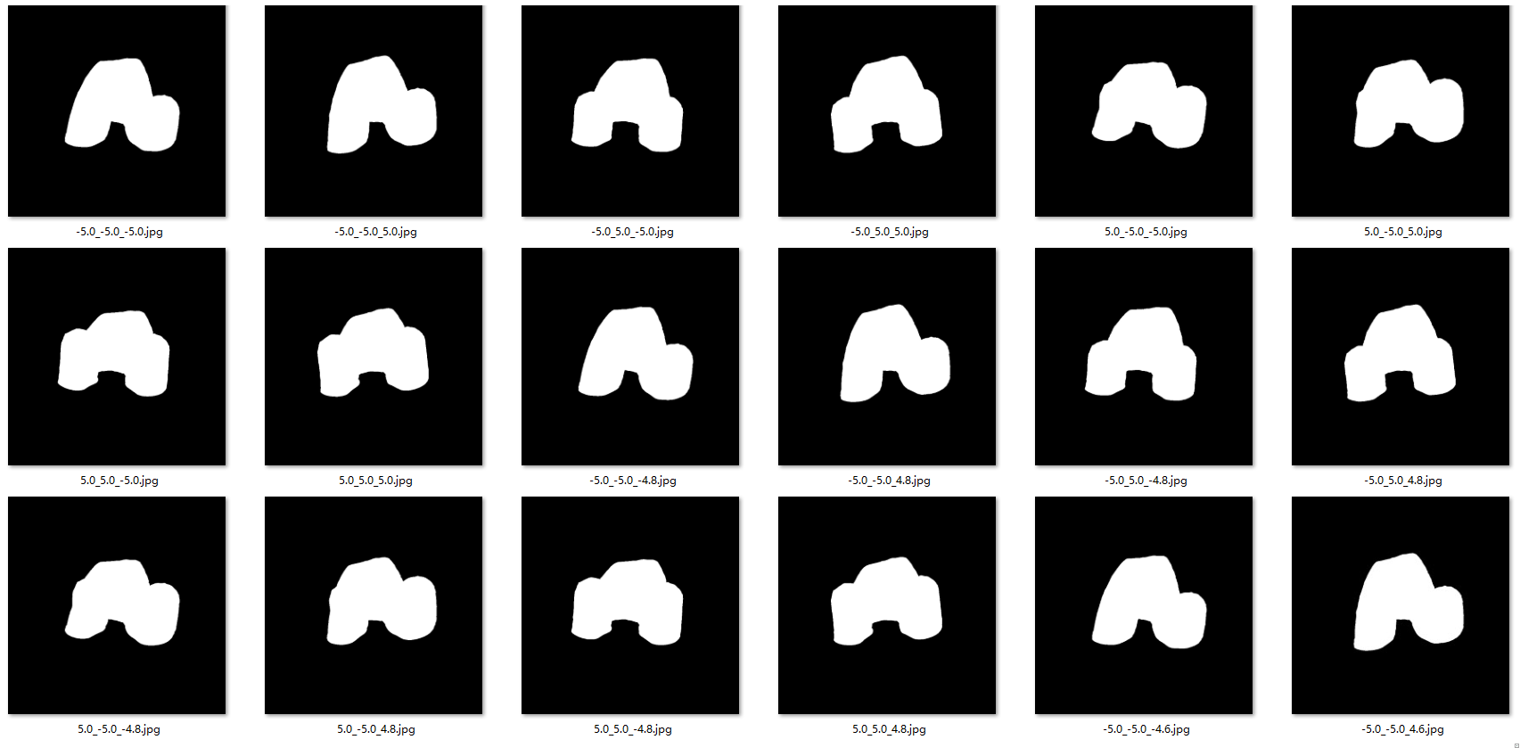
二维图像库

Slide 7
图像匹配方法
模板匹配算法：根据已知模板图像到另一幅图像中寻找与模板图像相似的子图像，也称作相关匹配算法，用空间二维滑动模板进行匹配
基于特征的匹配算法：首先提取图像的特征，再生成特征描述子，最后根据描述子的相似程度对两幅图像的特征之间进行匹配

Slide 8
图像特征：归一化中心矩
M.K.Hu于1962年提出了矩的定义和关于矩的基本性质，并具体给出了具有平移和比例不变性的同时对方向变化敏感的归一化中心矩的表达式。

Slide 9
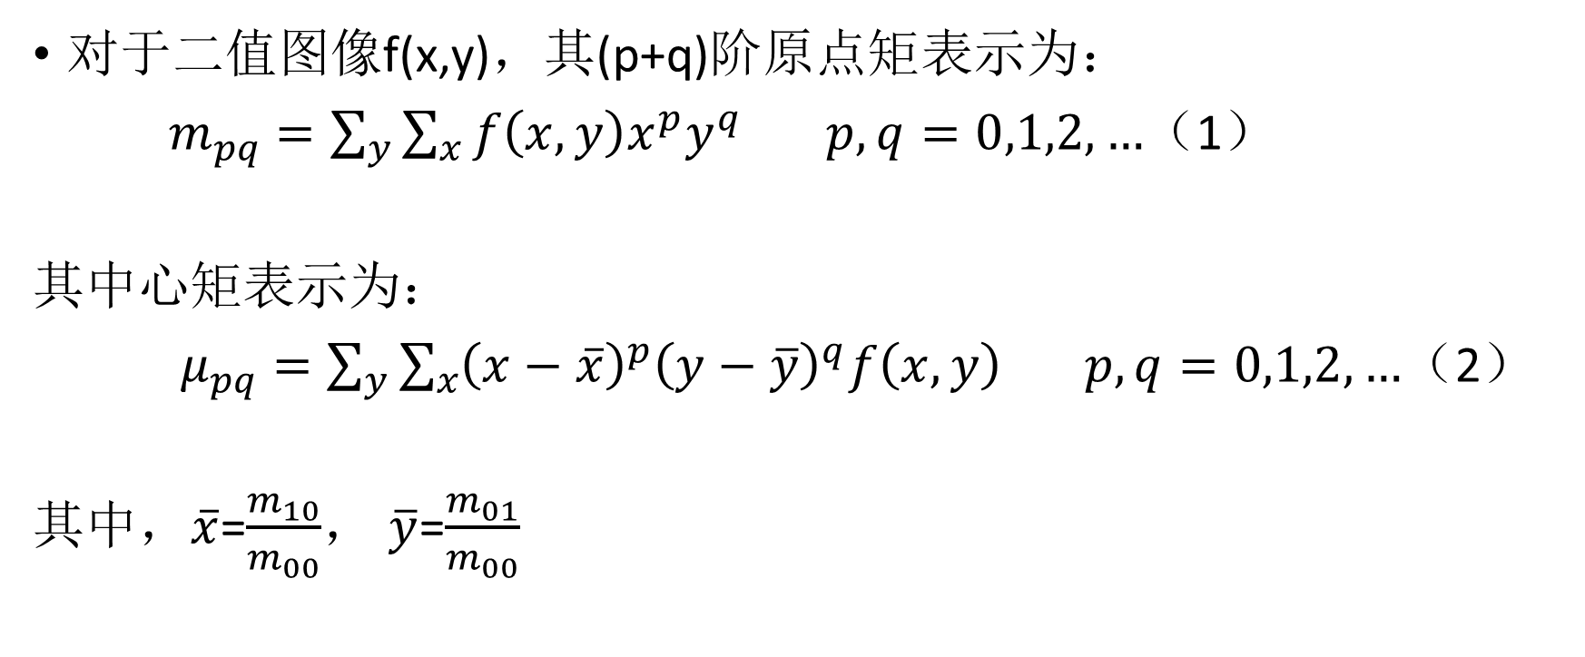
图像特征：归一化中心矩
对于二值图像f(x,y)，其(p+q)阶原点矩表示为：
$m_{pq}$ $=\sum_{y}{\sum_{x}{f\left(x,y\right)x^{p}y^{q} }}$ $p,q=0,1,2,…$（1）
其中心矩表示为：
$μ_{pq}$ $=\sum_{y}{\sum_{x}{{\left(x−\overline{x}\right)}^{p}{\left(y−\overline{y}\right)}^{q}f\left(x,y\right) }}$ $p,q=0,1,2,…$（2）
其中，$\overline{x}$=$\frac{m_{10}}{m_{00}}$， $\overline{y}$=$\frac{m_{01}}{m_{00}}$

Slide 10
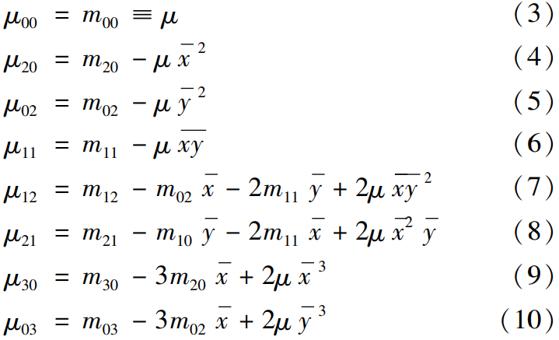
图像特征：归一化中心矩
式（2）中的中心矩用原点矩来表示，前四阶中心矩为:

Slide 11

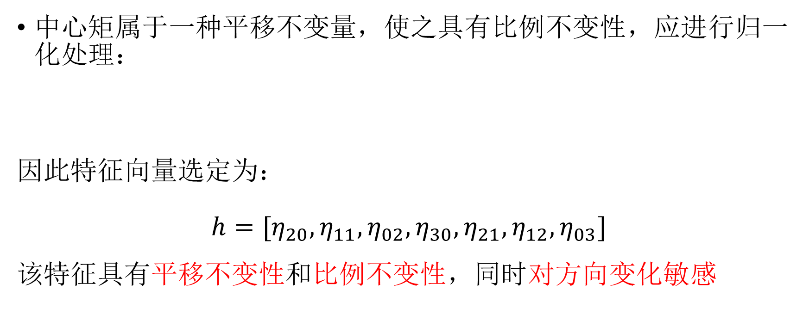
图像特征：归一化中心矩
中心矩属于一种平移不变量，使之具有比例不变性，应进行归一化处理：
因此特征向量选定为：
$$h=[η_{20},η_{11},η_{02},η_{30},η_{21},η_{12},η_{03}]$$
该特征具有平移不变性和比例不变性，同时对方向变化敏感

Slide 12
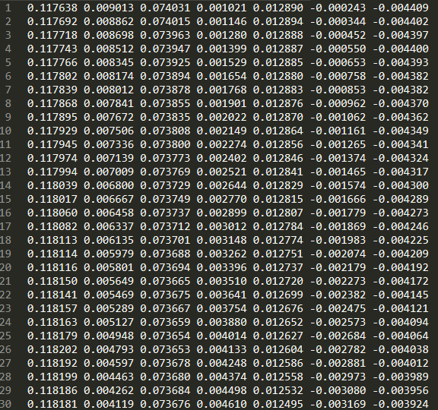
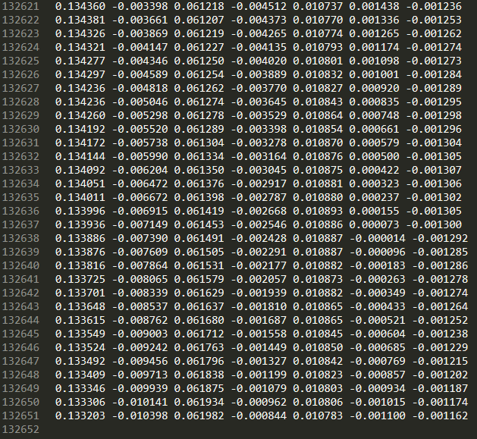
提取图像特征

Slide 13
生成测试图像
分别以生成模型库图像的放缩比例的0.6、0.8、1.0、1.2、1.4倍，各随机生成2000张不同偏转角度的二维图像。
偏转角度为-5到5度之间，保留3位小数。
共有5个不同放缩比例的测试图像数据集，每个数据集的对应图像偏转角度相同。

Slide 14
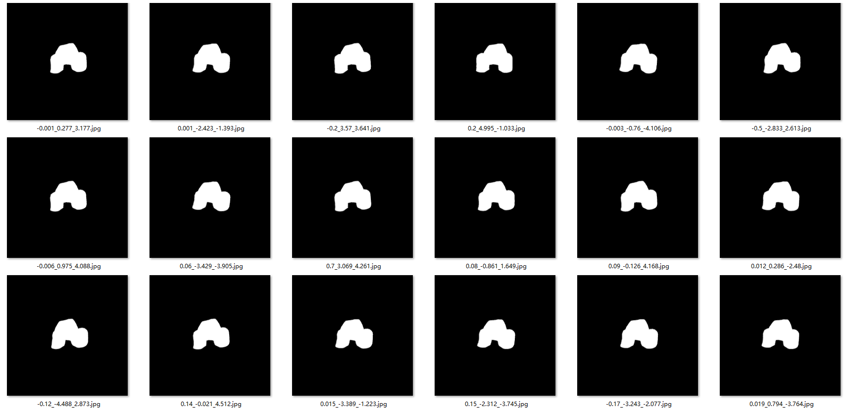
测试图像

Slide 15
测试
提取测试图片的归一化中心矩，计算其与模型库中的每条数据的曼哈顿距离，判断与目标图像距离最小的数据对应的偏转角度为该目标图像的偏转角度
当目标图像的某一维度的预计偏转角与实际偏转角相差小于或等于要求精度时，认为该维度预计结果正确
分别统计2000张图像的预计结果中：三个偏转角正确，没有偏转角正确的个数
在生成的5个不同尺度的数据集中重复上述操作

Slide 16
模型库精度：0.5、测试精度0.25-0.30

Slide 17
模型库精度：0.5、测试精度0.25-0.30

Slide 18
模型库精度：0.2、测试精度：0.10-0.15

Slide 19
模型库精度：0.2、测试精度：0.10-0.15

Slide 20
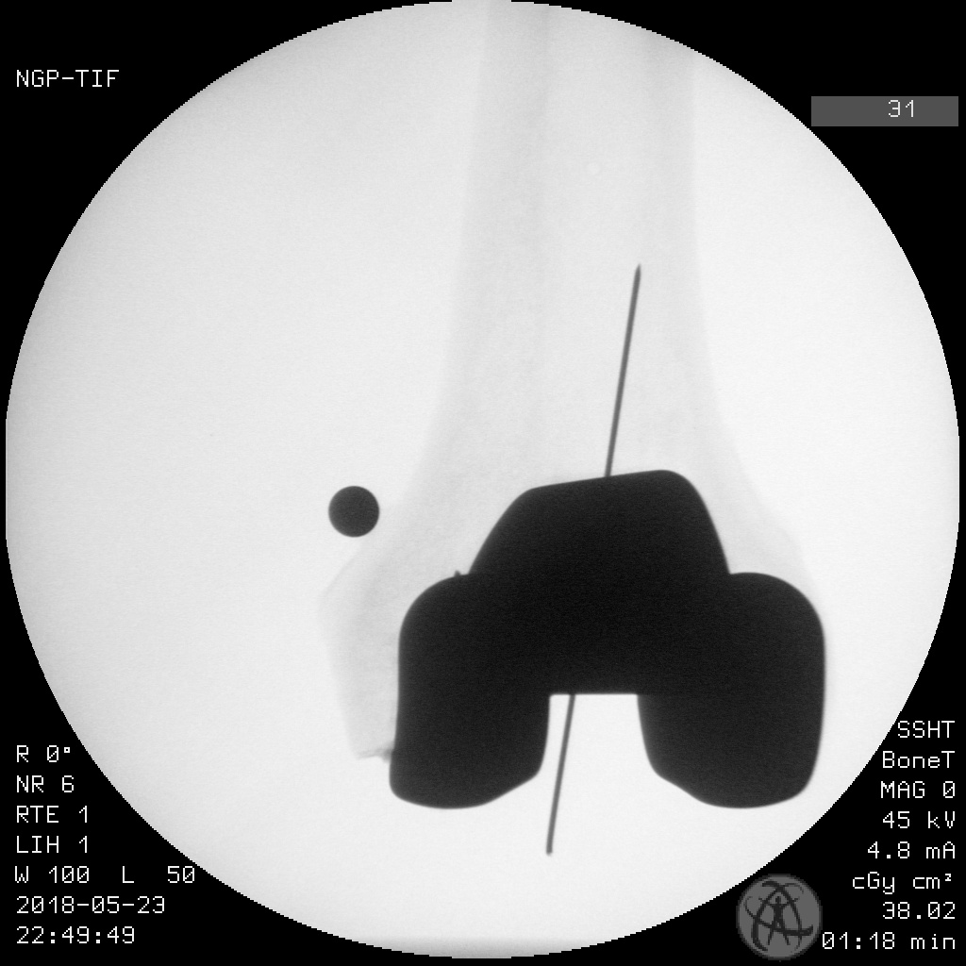
基于X光片建立模型库
对X光片进行图像分割等处理，提取人工膝关节的图像轮廓

Slide 21

基于X光片建立模型库
对X光片进行图像分割等处理，提取人工膝关节的图像轮廓

